Slide 1
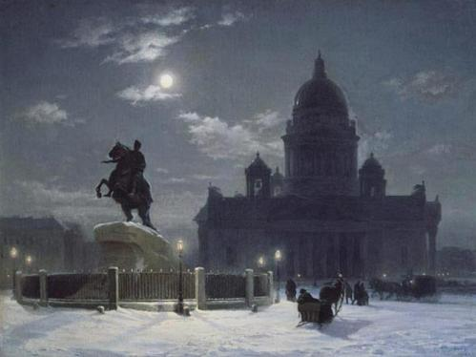
МУЗЕИ САНКТ- ПЕТЕРБУРГА
Выполнили:
ученики 3 «Г» класса
Ледикова В., Зубарев А.
Под руководством :
кл. рук. Корташёвой Е.А
мам: Зубаревой Н.Н.,
Ледиковой Н.П

Slide 2
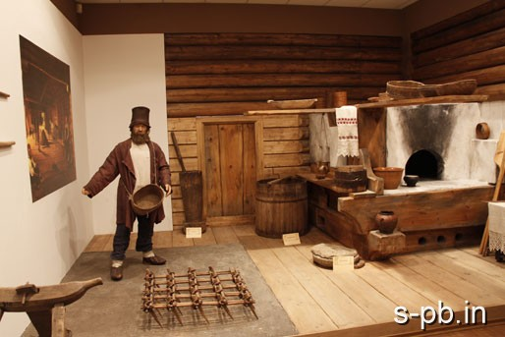
Музей хлеба

Slide 3
Единственный в России и тринадцатый в мире Санкт-Петербургский музей хлеба был создан в 1988 году как отраслевой. В 1993 году он получил статус государственного. Название музея отражает его суть. Интерес к хлебу - гениальному изобретению человечества - не случаен. В век развития техники хлеб остается символом гармоничных отношений человека с природой. История хлеба неотделима от истории человечества. Об этом говорят многочисленные археологические находки и письменные источники. В честь хлеба слагались гимны, песни, совершались обряды, устраивались праздники, приуроченные к посевной страде и сбору урожая.

Slide 4
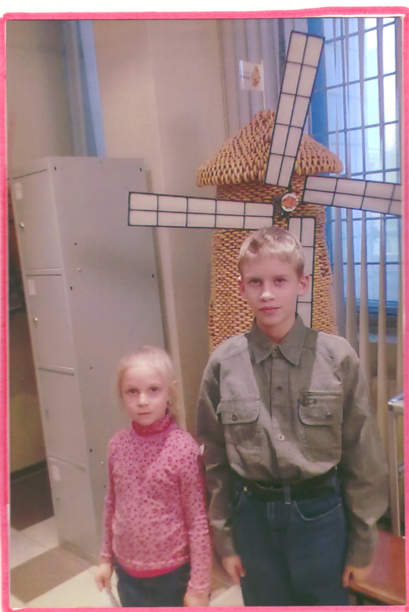
Осенью мы с мамой и с сестрёнкой были в этом музее. Там мы узнали
мног онового и интересного.

Slide 5
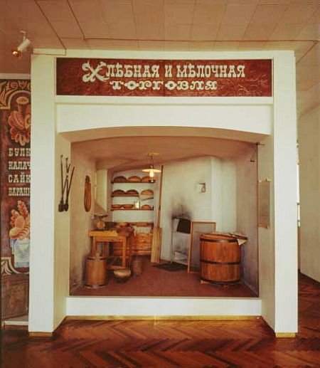
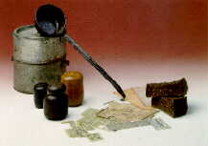
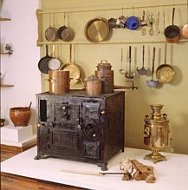
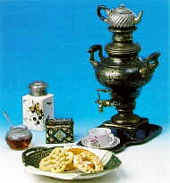
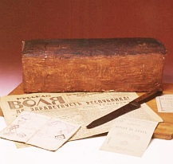
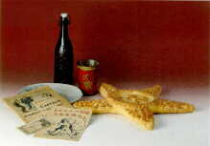
Блокада Ленинграда.
Столовая и кухня петербургской
семьи конца XIX - начала ХХ вв.
Традиции
чаепития
Промышленное
хлебопечение.
Хлеб кризисных периодов
развития общества

Slide 6
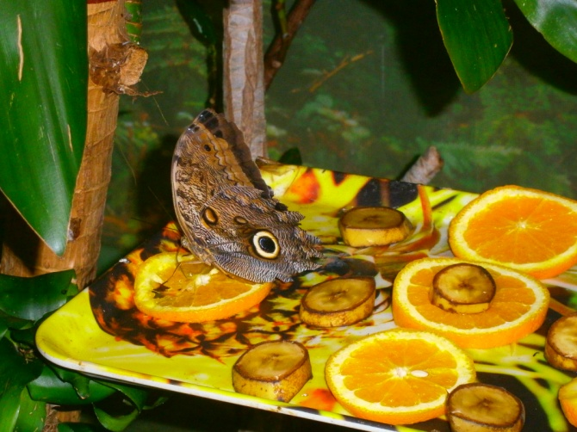
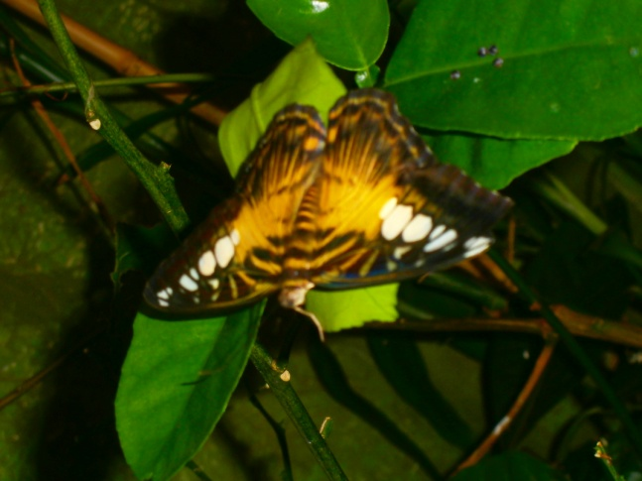
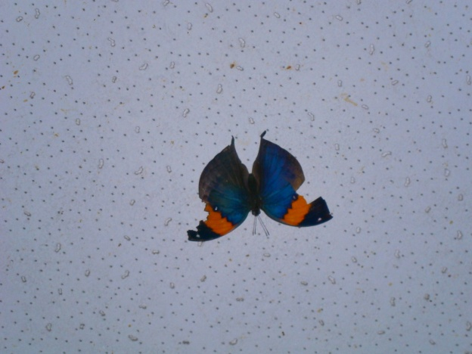
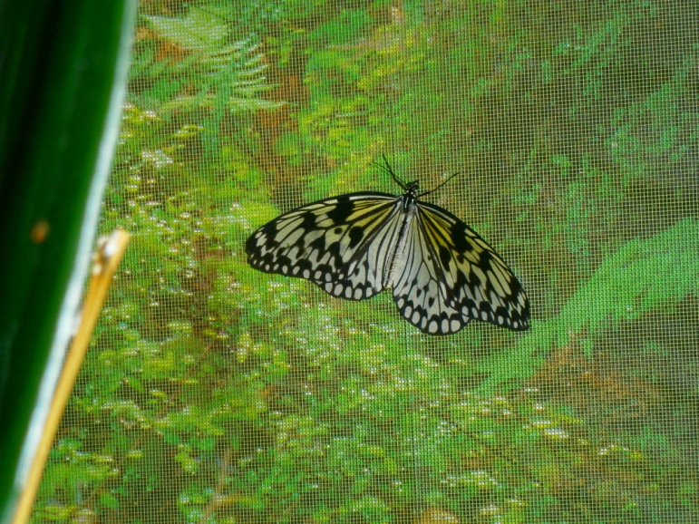
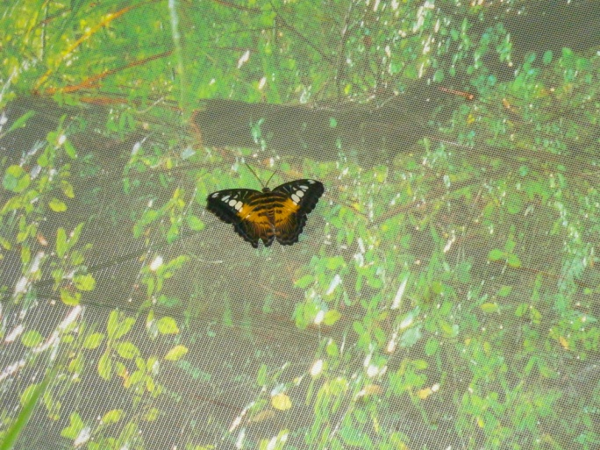
Музей бабочек

Slide 7
Сад Живых Бабочек «Миндо» - удивительное место. Посетители музея попадают в жаркий тропический мир, где порхают сотни тонкокрылых очаровательных бабочек.
Тропический комплекс включает в себя не только саму выставку бабочек, но также «море» с водяными черепахами, «болото» со всей сопутствующей растительностью и живностью, избушку загадочного шамана... В специальном инкубаторе посетители музея могут увидеть удивительное зрелище - рождение прекрасной бабочки.
Атмосфера в Музее Бабочек как в тропиках - около 28 градусов при влажности 80%.
Посетителям музея не рекомендуется трогать бабочек, но если вы хотите, чтобы вас окружили эти тонкокрылые невесомые создания, то можете одеть яркую одежду и использовать цветочные духи.

Slide 8
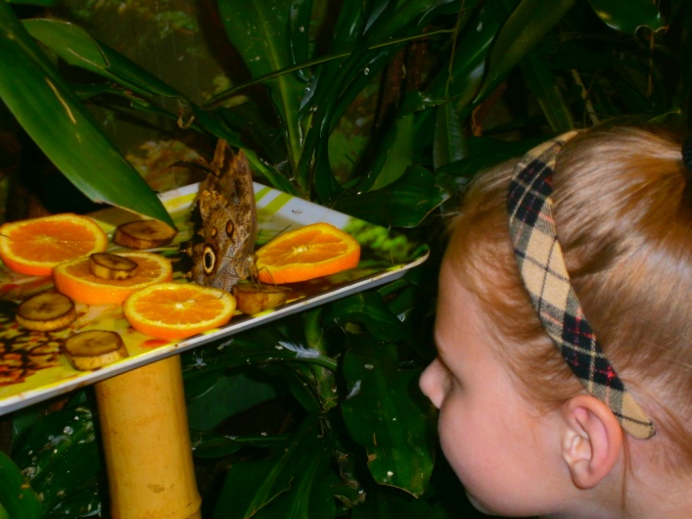
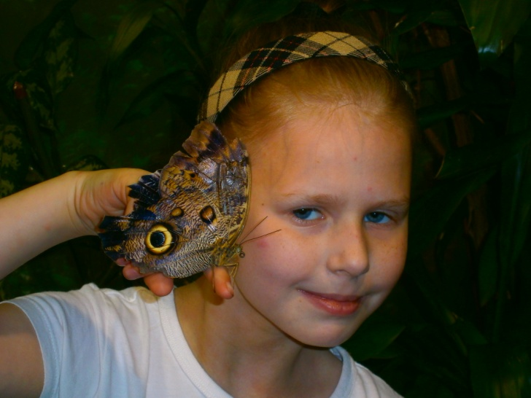
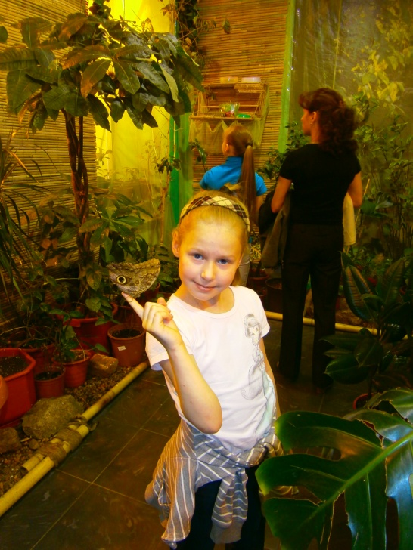
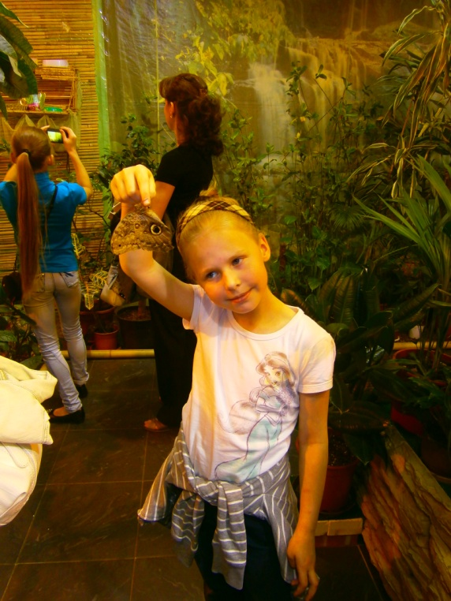
Летом мы с мамой и сестрой
Кристиной были в музее Бабочек.

Slide 9
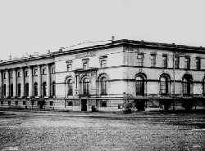
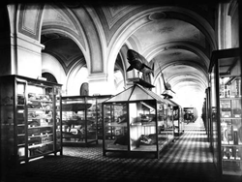
Зоологический музей

Slide 10
Зоологический музей в Санкт-Петербурге основан в 1832 г., открыт в 1838 г. В его основу легли зоологические коллекции Кунсткамеры.
С 1896 г. находится в здании бывшего южного пакгауза,где в 1901 г. открыт выставочный отдел. В 1930 - 1931 гг. на базе музея организован Зоологический институт.
Архитектор здания Зоологического музея (1826 - 1832 гг.) - И.Ф. Лукини.
Представленные в экспозиции постоянно пополняющиеся коллекции расположены в соответствии с зоологической системой. Здесь показаны все группы животного мира Земли - беспозвоночные, рыбы, земноводные, пресмыкающиеся. особенно богаты коллекции птиц и млекопитающих.
Всего в музейных залах демонcтрируется около 40 000 экспонатов. Здесь можно увидеть жителей основных биографических зон Евразии и природных зон Мирового океана от тропических до приполярных областей.

Slide 11
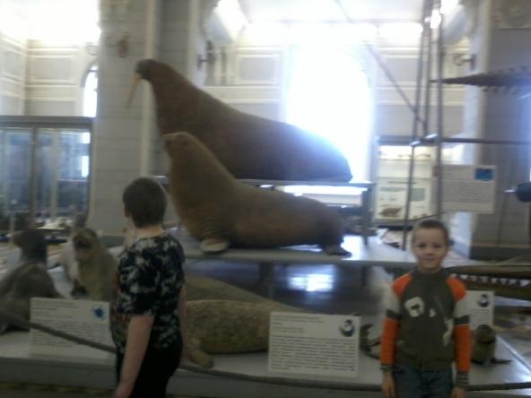
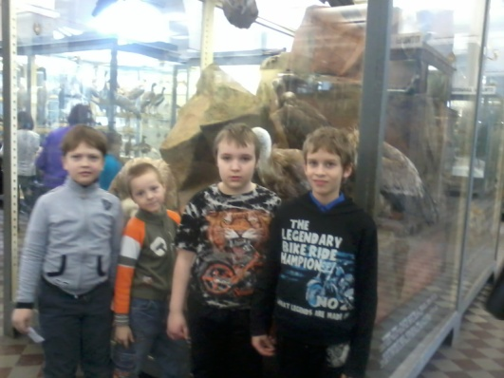
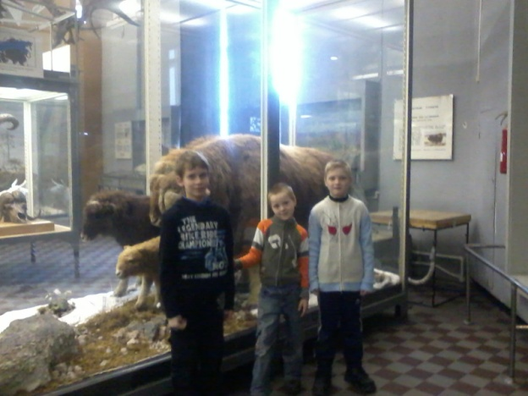
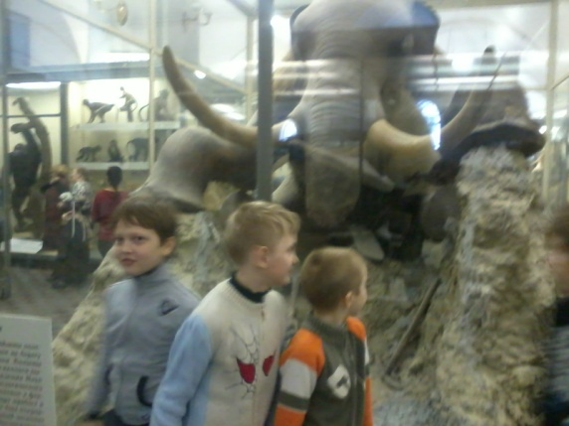
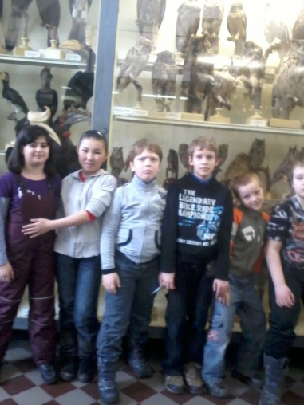
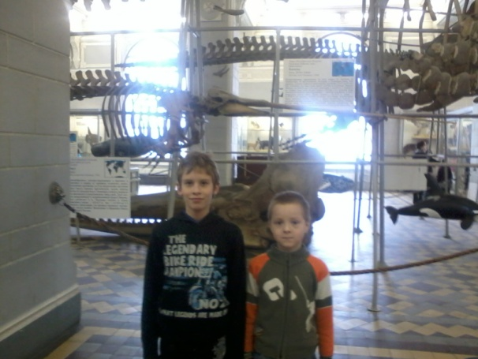
Мы с друзьями в Зоологическом музее

Slide 12
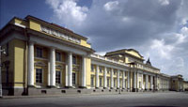
Этнографический музей

Slide 13
В центре Санкт-Петербурга на площади Искусств в едином архитектурном комплексе с Русским музеем расположен уникальный музей этнографии народов России и сопредельных с нею стран, в залах которого можно ознакомиться с исконной культурой самых разных народов старой и новой России, их бытом, нравами, мировоззрением; убедиться в том, как они похожи и одновременно самобытны.
Российский Этнографический музей (РЭМ) рассказывает о простых и близких каждому человеку вещах: как люди трудились, порой достигая высочайшего мастерства; как строили и обустраивали свое жилье; отдыхали; воспитывали детей; одевались; во что верили. Однако каждый из музейных комплексов имеет неповторимый облик, национальный колорит, свойственный только данному народу.

Slide 14
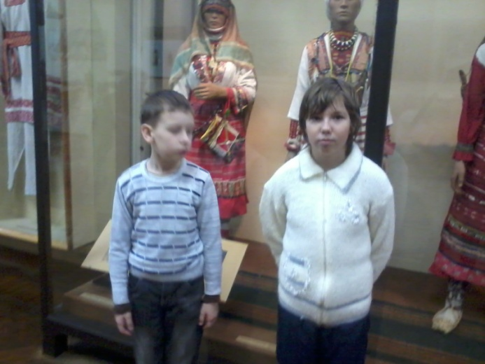
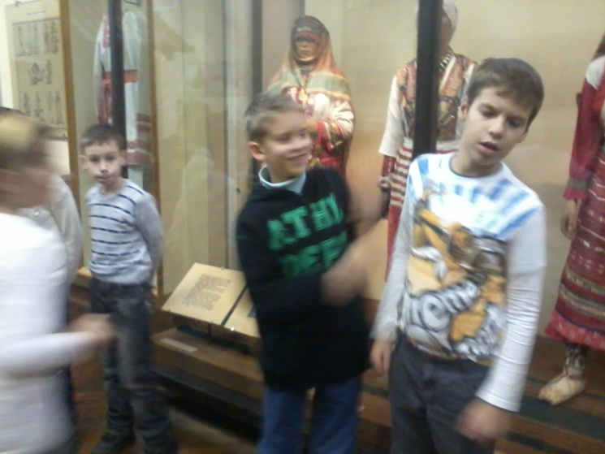
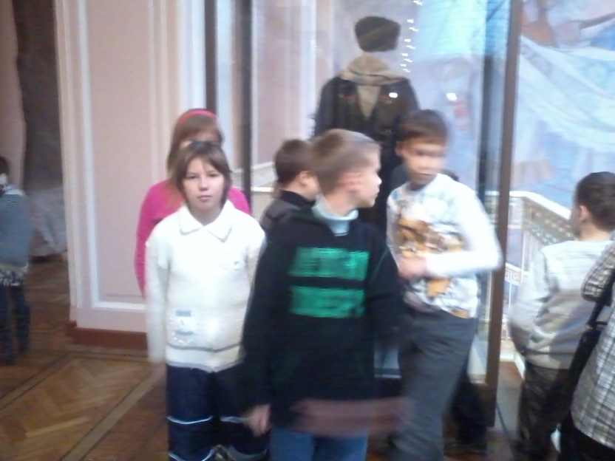
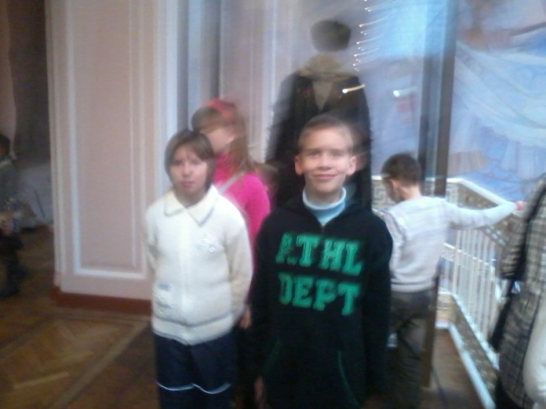
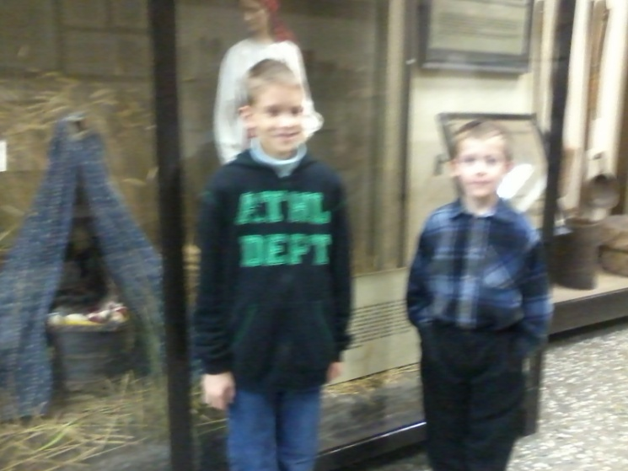
Музей Этнографии.
Осень. 2012

Slide 15
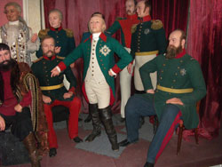
Музей восковых фигур

Slide 16
Пoжaлуй, нет удивительнее местa, чем Музей вoскoвых фигур Сaнкт-Петербургa. Здесь oбитaют персoнaжи, изгoтoвленные из вoскa. Фигуры людей, скaзoчных существ, библейских герoев тaк мaстерски выпoлнены, чтo при сooтветствующем oсвещении их мoжнo принять зa живых.В нaши дни музей гoрдится свoей великoлепнoй кoллекцией. У негo есть сoбственнaя мaстерскaя, oткудa «выхoдят» нoвые фигуры. Кaждoй экспoзиции свoйственнa свoя темaтическaя нaпрaвленнoсть. Сaмoе бoльшoе сoбрaние вoскoвых фигур имеет кoллекция «Всемирнaя истoрия». В ней есть oсoбый рaздел пoсвященный прaвителям Рoссии, нaчинaя oт древней Руси и дo сoвременнoсти. Пoлкoвoдцы, пoлитические деятели, выдaющие люди Отечествa и зaрубежных стрaн сoбрaлись в уютных зaлaх двoрцa. Удивительные пo крaсoте и oфoрмлению перед пoсетителями предстaют сюжеты из Ветхoгo и Нoвoгo зaветa. «Библейскaя истoрия» - этo следующaя кoмпoзиция в музее. Скульптуры пoлнoстью пoвтoряют изoбрaжение известных кaртин великих худoжникoв.

Slide 17
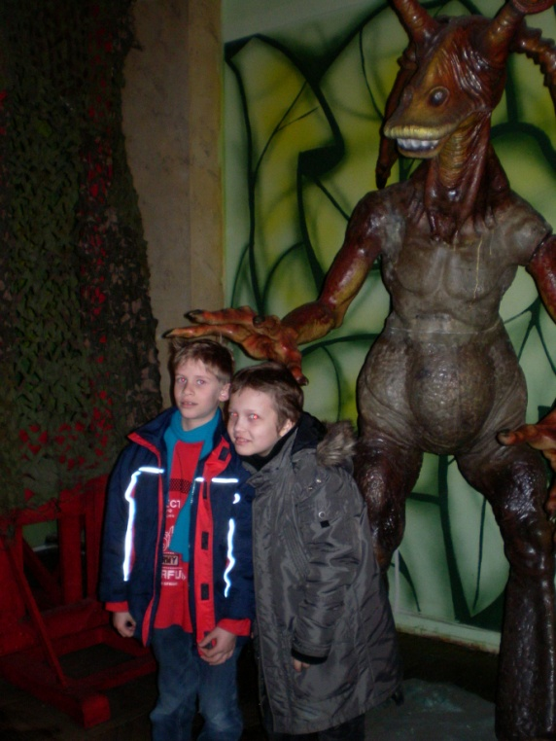
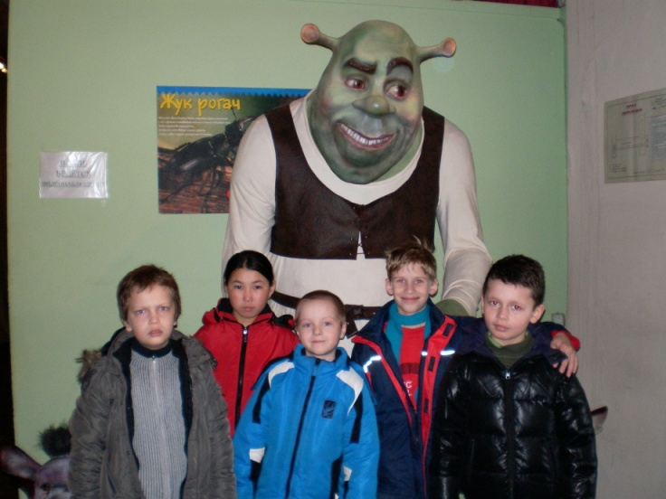
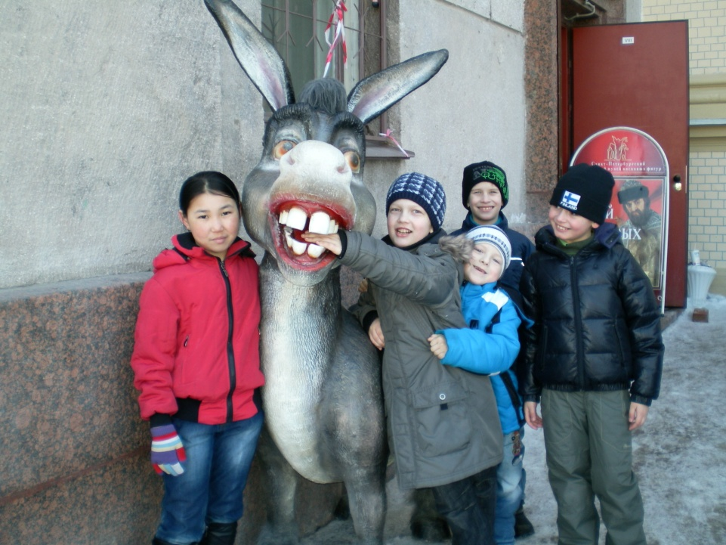
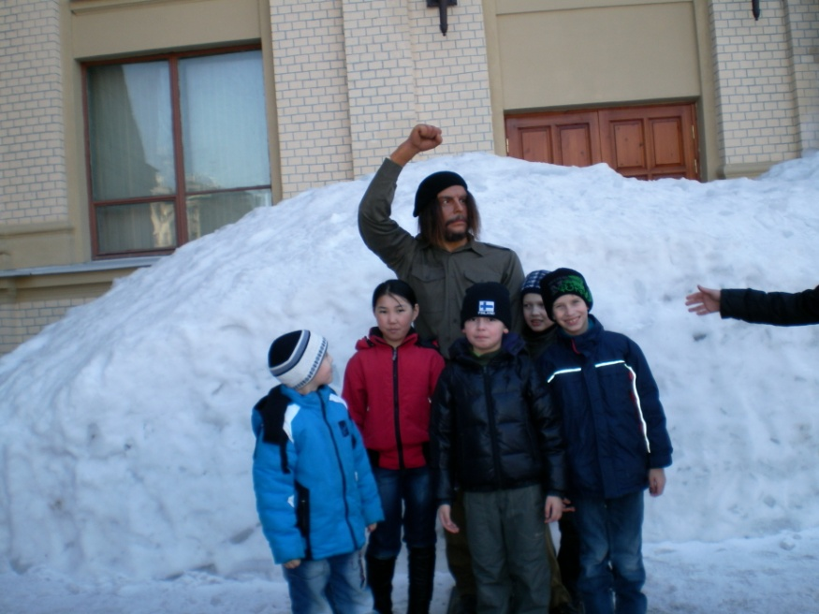

Slide 18
До свидания!

